Slide 1


Základní škola a Mateřská škola generála Pattona Dýšina, příspěvková organizace
AUTOR: Mgr. Lenka Dolanová
NÁZEV: VY_32_Inovace_7A_06
TÉMA: Násobení
ČÍSLO PROJEKTU: CZ. 1. 07/ 1. 4. 00/ 21. 1843

Slide 2
- Násobení 2, 3, 4 ve slovních úlohách s využitím názoru.
- Společný násobek v řadách násobků 2, 3, 4.
- Procvičování násobení 2, 3, 4 – test.
Autorem materiálu a všech jeho částí, není-li uvedeno jinak, je Mgr. Lenka Dolanová
ANOTACE

Slide 3
Matematika
Násobení 2,3,4 - procvičování

Slide 4
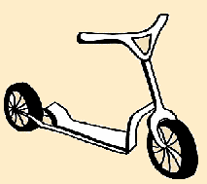

Kolečka - Toník
Toník chce postavit ze stavebnice 6 koloběžek.
Kolik bude potřebovat koleček?
Příklad:
6 x 2 =
12
Odpověď:
Toník potřebuje 12 koleček.

Slide 5
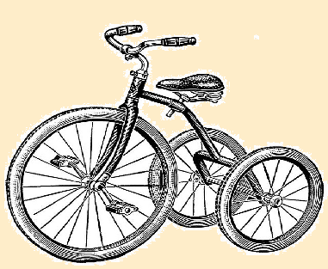

Kolečka - Péťa
Péťa chce postavit 4 tříkolky.
Kolik bude potřebovat koleček?
Příklad:
4 x 3 =
12
Odpověď:
Péťa potřebuje 12 koleček.

Slide 6


Kolečka - Vašík
Vašík chce postavit 3 autíčka.
Kolik bude potřebovat koleček?
Příklad:
3 x 4 =
12
Odpověď:
Vašík potřebuje 12 koleček.

Slide 7



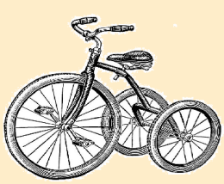
Kolečka – záhada?
Toník, Péťa i Vašík. Každý potřebuje 12 koleček.
Jak je to možné?
Toník
Péťa
Vašík
Násobky 2,3 a 4 mají společný násobek 12.
0, 2, 4, 6, 8, 10, 12, 14, 16, 18, 20.
0, 3, 6, 9, 12, 15, 18, 21, 24, 27, 30.
0, 4, 8, 12, 16, 20, 24, 28, 32, 36, 40.

Slide 8
Doufám, že nemáš o kolečko míň a že příklady hravě spočítáš.
Spoj příklad se správným výsledkem.
6 x 2 =
16
3 x 2 =
20
8 x 2 =
12
5 x 2 =
18
10 x 2 =
6
9 x 2 =
10

Slide 9
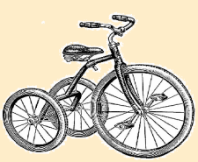
Doufám, že nemáš o kolečko míň a že příklady hravě spočítáš.
Spoj příklad se správným výsledkem.
6 x 3 =
9
3 x 3 =
15
8 x 3 =
30
5 x 3 =
18
10 x 3 =
27
9 x 3 =
24

Slide 10

Doufám, že nemáš o kolečko míň a že příklady hravě spočítáš.
Spoj příklad se správným výsledkem.
6 x 4 =
32
3 x 4 =
20
8 x 4 =
24
5 x 4 =
12
10 x 4 =
36
9 x 4 =
40

Slide 11
Zdroje:
Koloběžka:In: [online]. [cit. 2013-04-09]. Dostupné z:
http://www.google.cz/imgres?q=kolob%C4%9B%C5%BEka&num=10&hl=cs&sa=X&biw=1280&bih=861&tbs=itp:clipart&tbm=isch&tbnid=xBqPeHxYtxmBIM:&imgrefurl=http://wiki.rvp.cz/Kabinet%252FObrazky%252F0.0.0.Kliparty%252FDoprava&docid=pAX4ImBpqluXFM&imgurl=http://wiki.rvp.cz/%2540api/deki/files/17855/%253Dkolobezka.jpg&w=1240&h=874&ei=mNGTUKC0IceKswaMlYDwBQ&zoom=1
Toník:In: [online]. [cit. 2013-04-09]. Dostupné z:
http://www.google.cz/imgres?q=boy&hl=cs&biw=1280&bih=861&tbs=itp:clipart&tbm=isch&tbnid=djRqpyHAtM6InM:&imgrefurl=http://www.abcteach.com/documents/clip-art-kids-boy-5-color-15939&docid=NfL0YtGNFzoGJM&imgurl=http://www.abcteach.com/free/a/abcboy2.jpg&w=313&h=620&ei=9dKTUJ-DDYfctAaF-IDoCg&zoom=1&iact=hc&vpx=652&vpy=162&dur=1443&hovh=316&hovw=159&tx=78&ty=182&sig=117788632367748191390&page=1&tbnh=141&tbnw=71&start=0&ndsp=33&ved=1t:429,i:148
Péťa:In: [online]. [cit. 2013-04-09]. Dostupné z:
http://www.google.cz/imgres?q=boy&hl=cs&biw=1280&bih=861&tbs=itp:clipart&tbm=isch&tbnid=OdAUSCfp9of99M:&imgrefurl=http://thatcrazytattooedbaldbroad.wordpress.com/2011/05/29/stupid-parents-small-kids-and-large-dogs/&docid=vRRrnpGDWAAeCM&imgurl=http://thatcrazytattooedbaldbroad.files.wordpress.com/2011/05/boy-clipart.jpg&w=731&h=1118&ei=9dKTUJ-DDYfctAaF-IDoCg&zoom=1&iact=hc&vpx=932&vpy=268&dur=1398&hovh=278&hovw=181&tx=143&ty=176&sig=117788632367748191390&page=1&tbnh=158&tbnw=103&start=0&ndsp=33&ved=1t:429,i:211
Tříkolka:In: [online]. [cit. 2013-04-09]. Dostupné z:
http://www.flickr.com/photos/neefer/2763287551/
Vašík:In: [online]. [cit. 2013-04-09]. Dostupné z:
http://www.google.cz/imgres?q=boy&hl=cs&biw=1280&bih=861&tbs=itp:clipart&tbm=isch&tbnid=kU7_iedZB0yP0M:&imgrefurl=http://thecapitall.wordpress.com/2011/05/17/in-which-sav-becomes-a-teenage-boy/&docid=uqRlewtjOZfsKM&imgurl=http://thecapitall.files.wordpress.com/2011/05/yo.jpg&w=283&h=494&ei=9dKTUJ-DDYfctAaF-IDoCg&zoom=1&iact=hc&vpx=280&vpy=211&dur=1186&hovh=297&hovw=170&tx=114&ty=183&sig=117788632367748191390&page=1&tbnh=142&tbnw=80&start=0&ndsp=33&ved=1t:429,i:166
Auto:In: [online]. [cit. 2013-04-09]. Dostupné z:
http://www.google.cz/imgres?q=aut%C3%AD%C4%8Dko&hl=cs&biw=1280&bih=861&tbs=itp:lineart&tbm=isch&tbnid=yH3Z_olQCUmQmM:&imgrefurl=http://obrazky.superia.cz/auta/gaz_21.php&docid=iyyqjRS3jt66yM&imgurl=http://obrazky.superia.cz/obrazek/gaz_21.svg&w=947&h=576&ei=MteTUJ_7BcbftAbxqYFA&zoom=1&iact=hc&vpx=608&vpy=419&dur=584&hovh=175&hovw=288&tx=124&ty=94&sig=111092333638850113781&page=3&tbnh=132&tbnw=217&start=64&ndsp=38&ved=1t:429,i:340

